Slide 1


机器学习-线性代数回顾 黄海广 副教授
2021年07月

Slide 2
目录
01 行列式
02 矩阵
03 向量
04 线性方程组
05 矩阵的特征值和特征向量
06 二次型

Slide 3
1.行列式
01 行列式
02 矩阵
03 向量
04 线性方程组
05 矩阵的特征值和特征向量
06 二次型

Slide 4
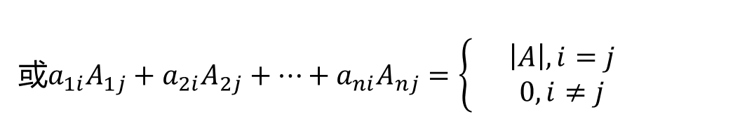
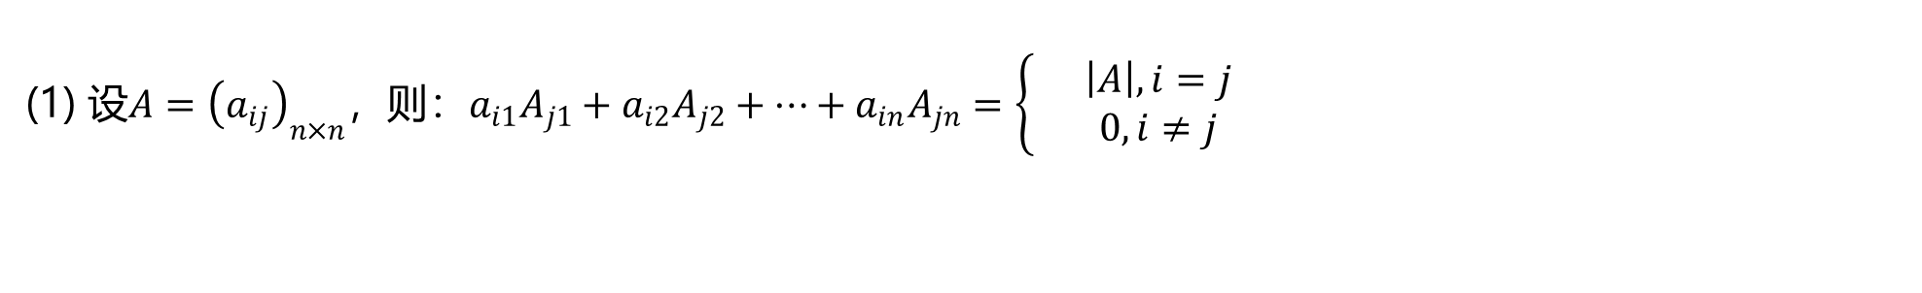
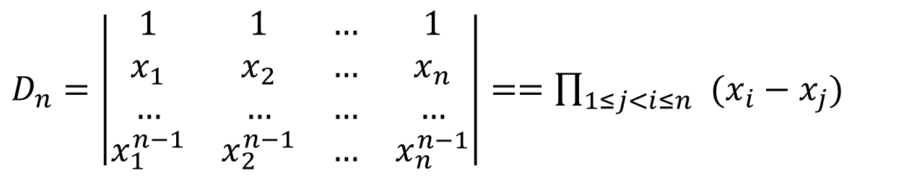
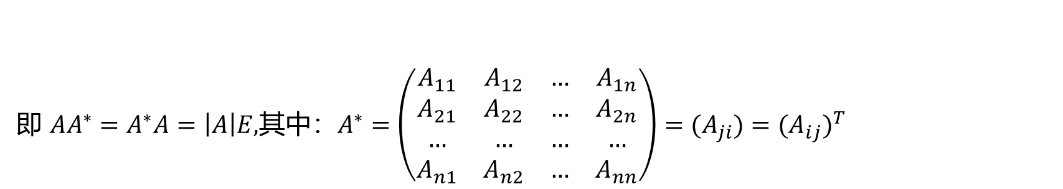
1.行列式
1.行列式按行（列）展开定理
(1) 设$A={\left(a_{ij}\right)}_{n×n}$，则：$a_{i1}A_{j1}+a_{i2}A_{j2}+⋯+a_{in}A_{jn}=\left\{\begin{matrix} & \left|A\right|,i=j \\ & 0,i≠j\end{matrix}\right.$
或$a_{1i}A_{1j}+a_{2i}A_{2j}+⋯+a_{ni}A_{nj}=\left\{\begin{matrix} & \left|A\right|,i=j \\ & 0,i≠j\end{matrix}\right.$
即 $AA^{∗}=A^{∗}A=\left|A\right|E,$其中：$A^{∗}=\left(\begin{matrix}A_{11} & A_{12} & … & A_{1n} \\ A_{21} & A_{22} & … & A_{2n} \\ … & … & … & … \\ A_{n1} & A_{n2} & … & A_{nn}\end{matrix}\right)=(A_{ji})={(A_{ij})}^{T}$
$D_{n}=∣\begin{matrix}1 & 1 & … & 1 \\ x_{1} & x_{2} & … & x_{n} \\ … & … & … & … \\ x_{1}^{n−1} & x_{2}^{n−1} & … & x_{n}^{n−1}\end{matrix}∣==\prod_{1≤j<i≤n}{ }(x_{i}−x_{j})$

Slide 5
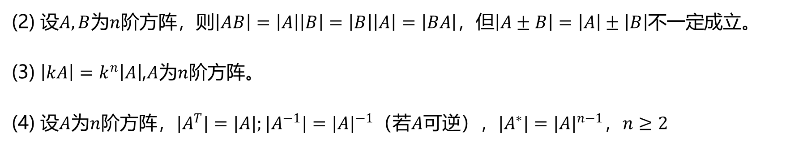
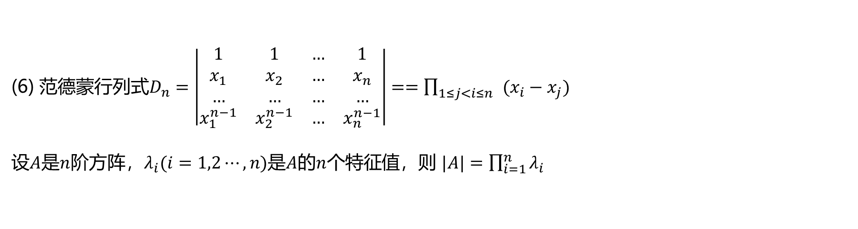
1.行列式
(2) 设$A,B$为$n$阶方阵，则$\left|AB\right|=\left|A\right|\left|B\right|=\left|B\right|\left|A\right|=\left|BA\right|$，但$\left|A±B\right|=\left|A\right|±\left|B\right|$不一定成立。
(3) $\left|kA\right|=k^{n}\left|A\right|$,$A$为$n$阶方阵。
(4) 设$A$为$n$阶方阵，$|A^{T}|=|A|;|A^{−1}|=|A|^{−1}$（若$A$可逆），$|A^{∗}|=|A|^{n−1}$，$n≥2$
(5) $\left|\begin{matrix} & A O \\ & O B\end{matrix}\right|=\left|\begin{matrix} & A C \\ & O B\end{matrix}\right|=\left|\begin{matrix} & A O \\ & C B\end{matrix}\right|=\left|A||B|\right.$ ，$A,B$为方阵，但$\left|\begin{matrix} & O A_{m×m} \\ & B_{n×n} O\end{matrix}\right|=({−1)}^{mn}⬝|A||B|$ 。
(6) 范德蒙行列式$D_{n}=∣\begin{matrix}1 & 1 & … & 1 \\ x_{1} & x_{2} & … & x_{n} \\ … & … & … & … \\ x_{1}^{n−1} & x_{2}^{n−1} & … & x_{n}^{n−1}\end{matrix}∣==\prod_{1≤j<i≤n}{ }(x_{i}−x_{j})$
设$A$是$n$阶方阵，$λ_{i}(i=1,2⋯,n)$是$A$的$n$个特征值，则 $|A|=\prod_{i=1}^{n}{λ_{i}}$

Slide 6
2.矩阵
01 行列式
02 矩阵
03 向量
04 线性方程组
05 矩阵的特征值和特征向量
06 二次型

Slide 7
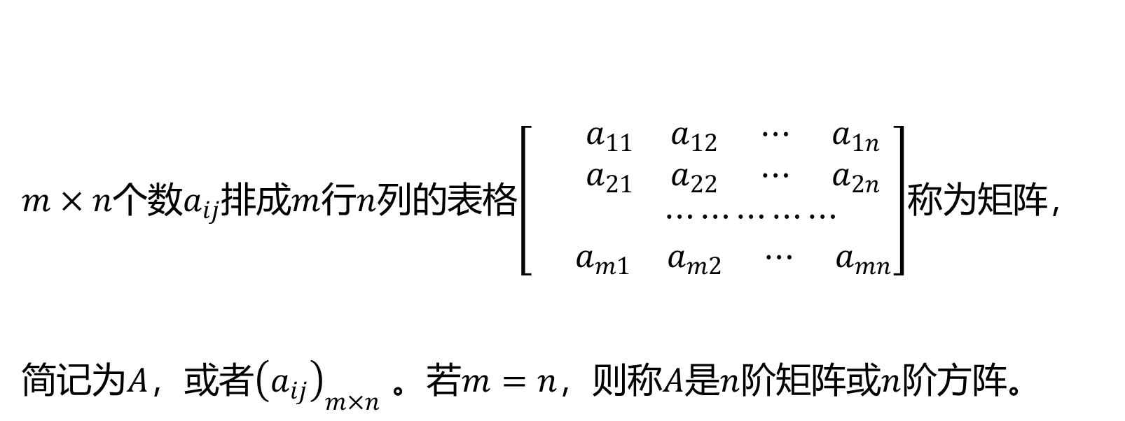
2.矩阵
矩阵
$m×n$个数$a_{ij}$排成$m$行$n$列的表格$\left[\begin{matrix} & a_{11} a_{12} ⋯ a_{1n} \\ & a_{21} a_{22} ⋯ a_{2n} \\ & ⋯⋯⋯⋯⋯ \\ & a_{m1} a_{m2} ⋯ a_{mn}\end{matrix}\right]$称为矩阵，简记为$A$，或者${\left(a_{ij}\right)}_{m×n}$ 。若$m=n$，则称$A$是$n$阶矩阵或$n$阶方阵。

Slide 8
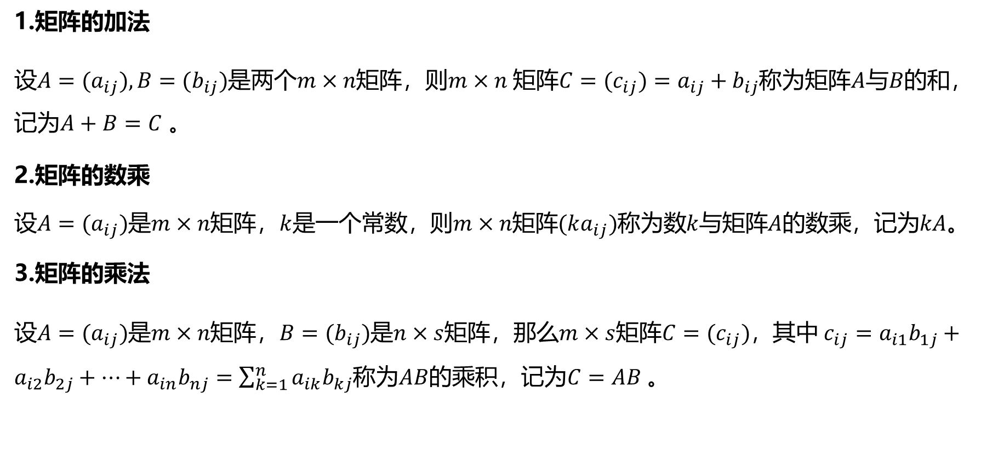
2.矩阵
矩阵的线性运算
1.矩阵的加法
设$A=(a_{ij}),B=(b_{ij})$是两个$m×n$矩阵，则$m×n$ 矩阵$C=(c_{ij})=a_{ij}+b_{ij}$称为矩阵$A$与$B$的和，记为$A+B=C$ 。
2.矩阵的数乘
设$A=(a_{ij})$是$m×n$矩阵，$k$是一个常数，则$m×n$矩阵$(ka_{ij})$称为数$k$与矩阵$A$的数乘，记为$kA$。
3.矩阵的乘法
设$A=(a_{ij})$是$m×n$矩阵，$B=(b_{ij})$是$n×s$矩阵，那么$m×s$矩阵$C=(c_{ij})$，其中 $c_{ij}=a_{i1}b_{1j}+a_{i2}b_{2j}+⋯+a_{in}b_{nj}=\sum_{k=1}^{n}{a_{ik}b_{kj}}$称为$AB$的乘积，记为$C=AB$ 。

Slide 9
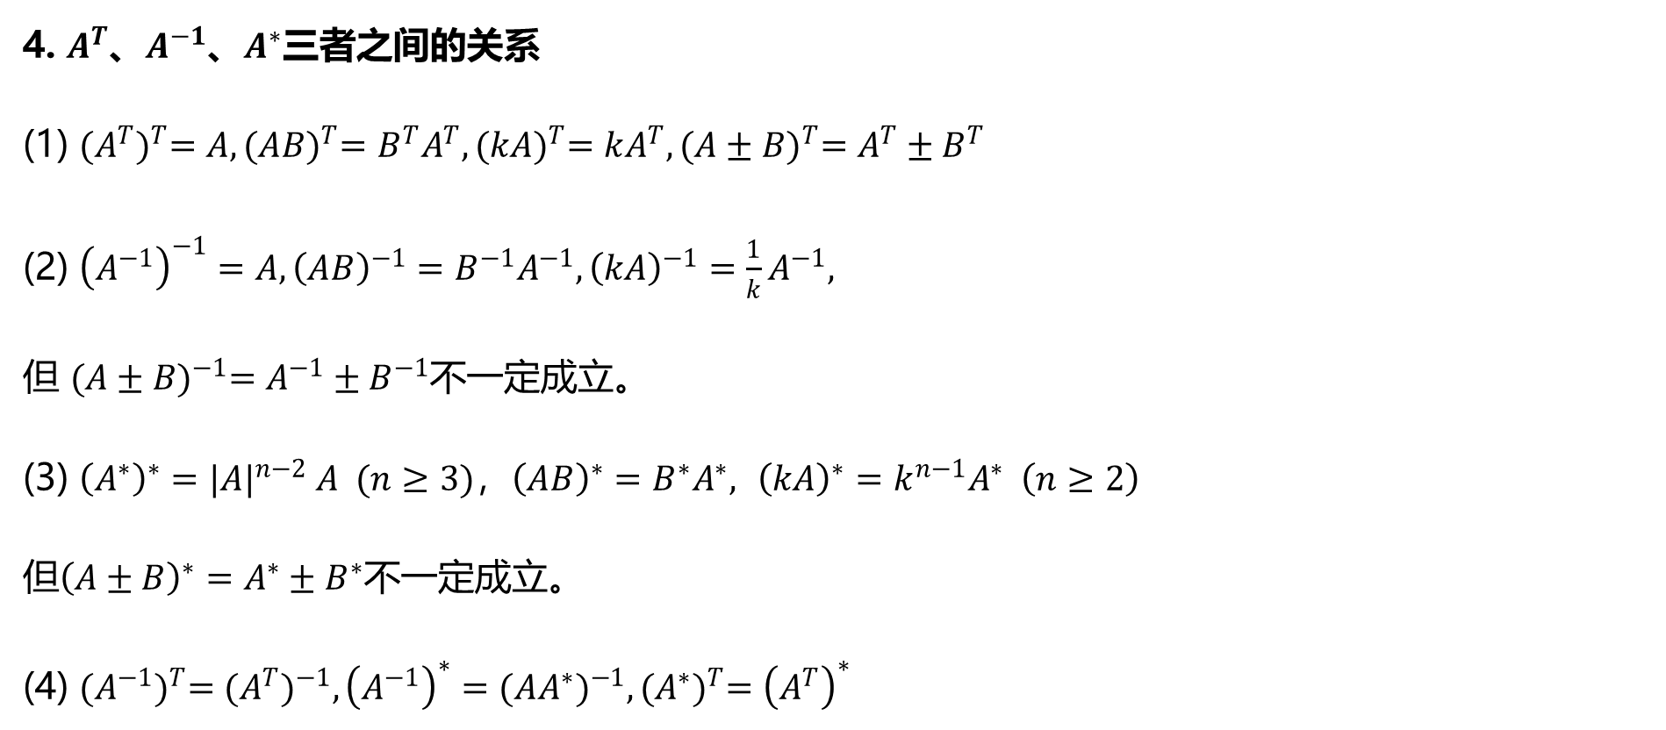
2.矩阵
4. $A^{T}$、$A^{−1}$、$A^{∗}$三者之间的关系
(1) ${(A^{T})}^{T}=A,{(AB)}^{T}=B^{T}A^{T},{(kA)}^{T}=kA^{T},{(A±B)}^{T}=A^{T}±B^{T}$
(2) ${\left(A^{−1}\right)}^{−1}=A,{\left(AB\right)}^{−1}=B^{−1}A^{−1},{\left(kA\right)}^{−1}=\frac{1}{k}A^{−1},$
但 ${(A±B)}^{−1}=A^{−1}±B^{−1}$不一定成立。
(3) ${\left(A^{∗}\right)}^{∗}=|A|^{n−2} A (n≥3)$，${\left(AB\right)}^{∗}=B^{∗}A^{∗},$ ${\left(kA\right)}^{∗}=k^{n−1}A^{∗} \left(n≥2\right)$
但${\left(A±B\right)}^{∗}=A^{∗}±B^{∗}$不一定成立。
(4) ${(A^{−1})}^{T}={(A^{T})}^{−1}, {\left(A^{−1}\right)}^{∗}={(AA^{∗})}^{−1},{(A^{∗})}^{T}={\left(A^{T}\right)}^{∗}$

Slide 10
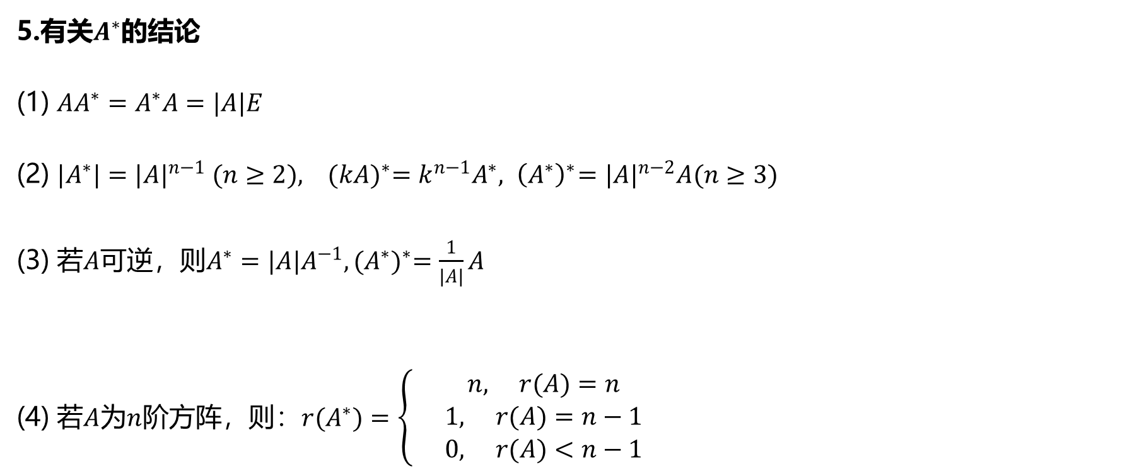
2.矩阵
5.有关$A^{∗}$的结论
(1) $AA^{∗}=A^{∗}A=|A|E$
(2) $|A^{∗}|=|A|^{n−1} (n≥2), {(kA)}^{∗}=k^{n−1}A^{∗},{ \left(A^{∗}\right)}^{∗}=|A|^{n−2}A(n≥3)$
(3) 若$A$可逆，则$A^{∗}=|A|A^{−1},{(A^{∗})}^{∗}=\frac{1}{|A|}A$
(4) 若$A$为$n$阶方阵，则：$r(A^{∗})=\left\{\begin{matrix} & n, r(A)=n \\ & 1, r(A)=n−1 \\ & 0, r(A)<n−1\end{matrix}\right.$

Slide 11
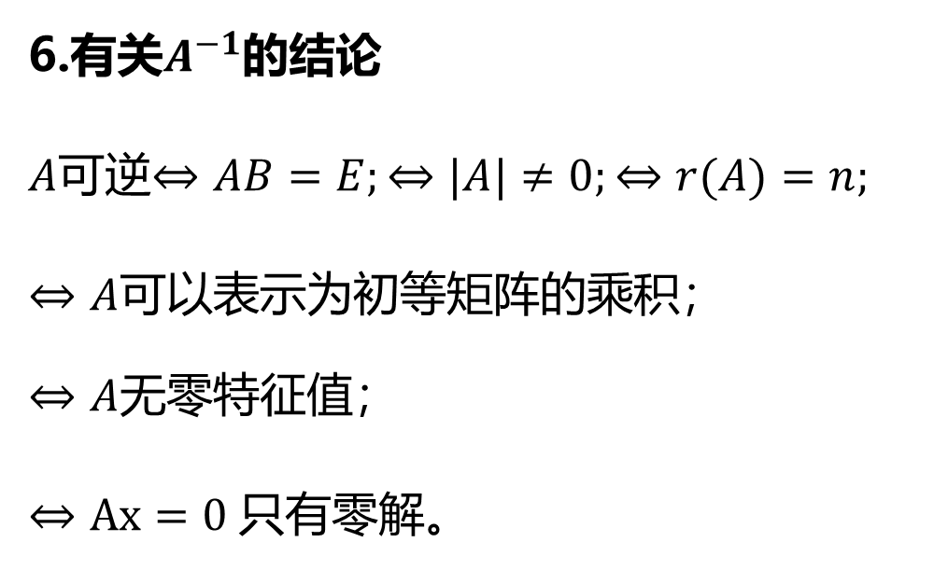
2.矩阵
6.有关$A^{−1}$的结论
$A$可逆$⇔AB=E;⇔|A|≠0;⇔r(A)=n;$
$⇔A$可以表示为初等矩阵的乘积；
$$⇔A无零特征值；$$
$⇔Ax=0 只有零解$。

Slide 12
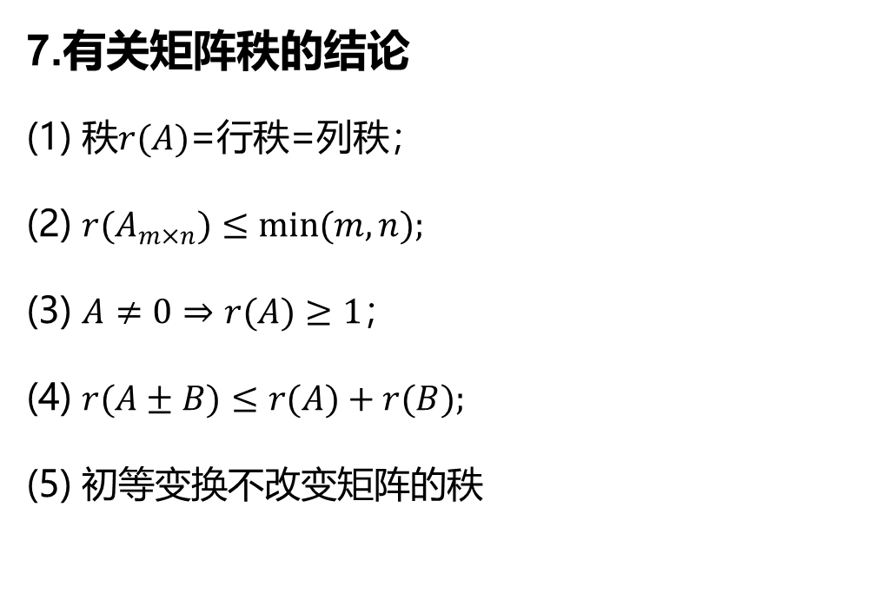
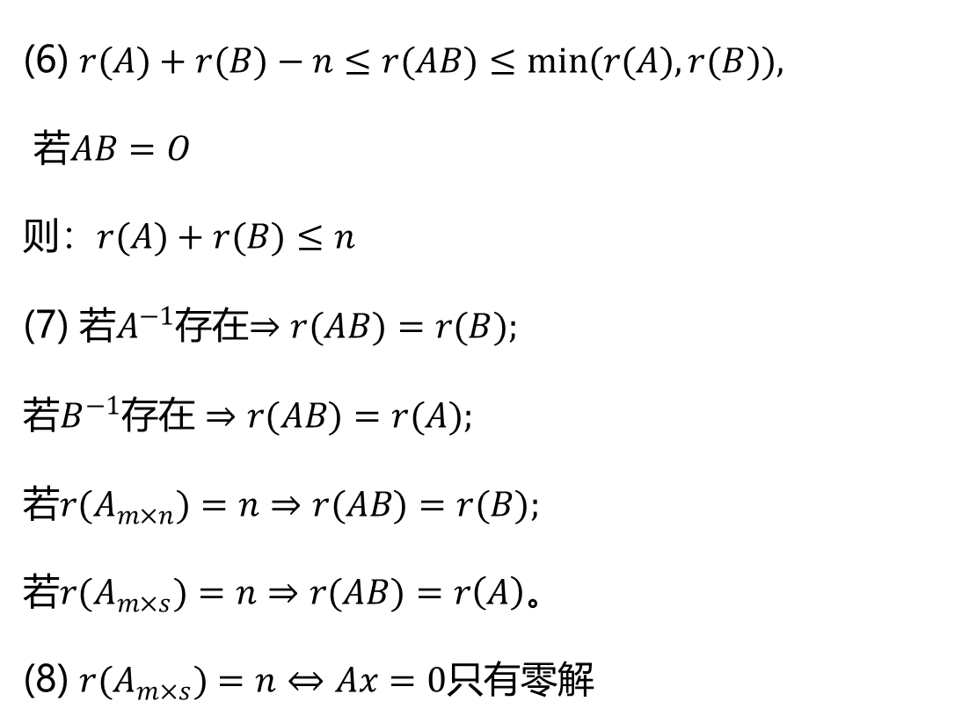
2.矩阵
7.有关矩阵秩的结论
(1) 秩$r(A)$=行秩=列秩；
(2) $r(A_{m×n})≤min(m,n);$
(3) $A≠0⇒r(A)≥1$；
(4) $r(A±B)≤r(A)+r(B);$
(5) 初等变换不改变矩阵的秩
(6) $r(A)+r(B)−n≤r(AB)≤min(r(A),r(B)),$
若$AB=O$
则：$r(A)+r(B)≤n$
(7) 若$A^{−1}$存在$⇒r(AB)=r(B);$
若$B^{−1}$存在 $⇒r(AB)=r(A);$
若$r(A_{m×n})=n⇒r(AB)=r(B);$
若$r(A_{m×s})=n⇒r(AB)=r\left(A\right)$。
(8) $r(A_{m×s})=n⇔Ax=0$只有零解

Slide 13
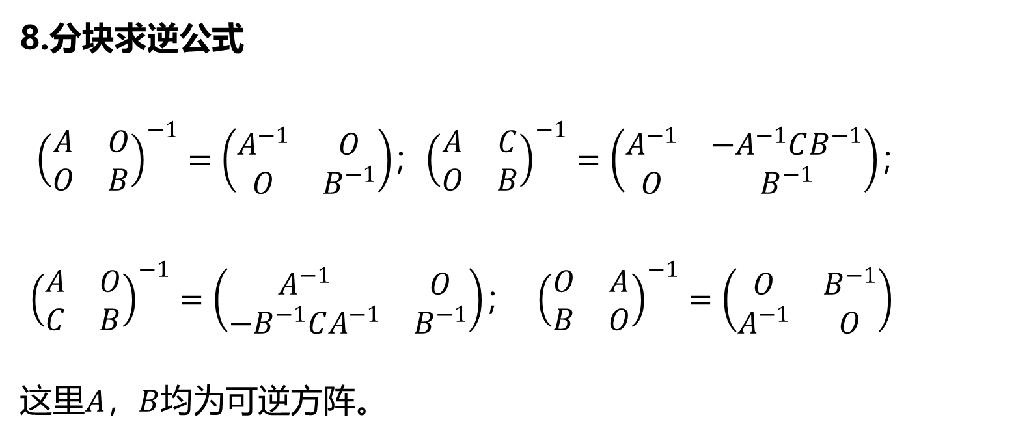
2.矩阵
8.分块求逆公式
${\left(\begin{matrix}A & O \\ O & B\end{matrix}\right)}^{−1}=\left(\begin{matrix}A^{−1} & O \\ O & B^{−1}\end{matrix}\right)$；${\left(\begin{matrix}A & C \\ O & B\end{matrix}\right)}^{−1}=\left(\begin{matrix}A^{−1} & −A^{−1}CB^{−1} \\ O & B^{−1}\end{matrix}\right)$；
${\left(\begin{matrix}A & O \\ C & B\end{matrix}\right)}^{−1}=\left(\begin{matrix}A^{−1} & O \\ −B^{−1}CA^{−1} & B^{−1}\end{matrix}\right)$； ${\left(\begin{matrix}O & A \\ B & O\end{matrix}\right)}^{−1}=\left(\begin{matrix}O & B^{−1} \\ A^{−1} & O\end{matrix}\right)$
这里$A$，$B$均为可逆方阵。

Slide 14
2.矩阵
01 行列式
02 矩阵
03 向量
04 线性方程组
05 矩阵的特征值和特征向量
06 二次型

Slide 15
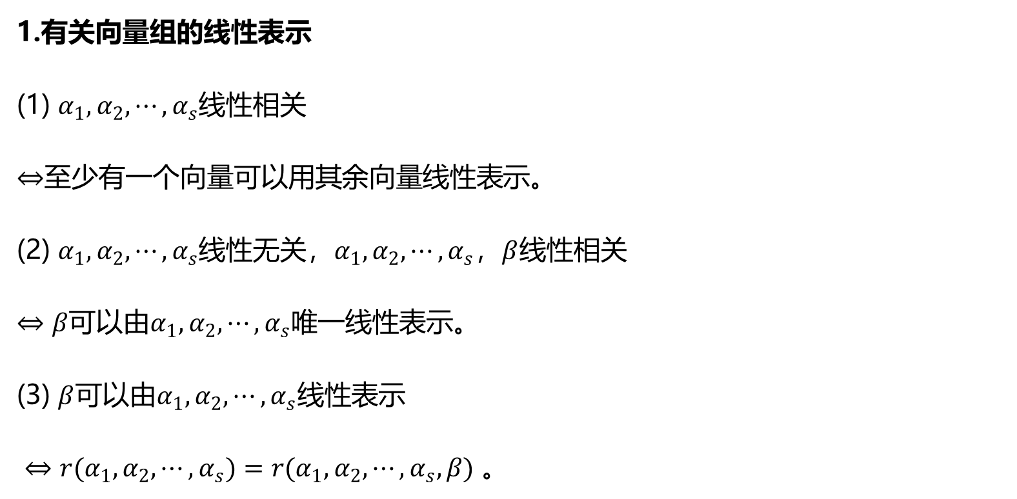
3.向量
1.有关向量组的线性表示
(1) $α_{1},α_{2},⋯,α_{s}$线性相关
$⇔$至少有一个向量可以用其余向量线性表示。
(2) $α_{1},α_{2},⋯,α_{s}$线性无关，$α_{1},α_{2},⋯,α_{s}$，$β$线性相关
$⇔β$可以由$α_{1},α_{2},⋯,α_{s}$唯一线性表示。
(3) $β$可以由$α_{1},α_{2},⋯,α_{s}$线性表示
$⇔r(α_{1},α_{2},⋯,α_{s})=r(α_{1},α_{2},⋯,α_{s},β)$ 。

Slide 16
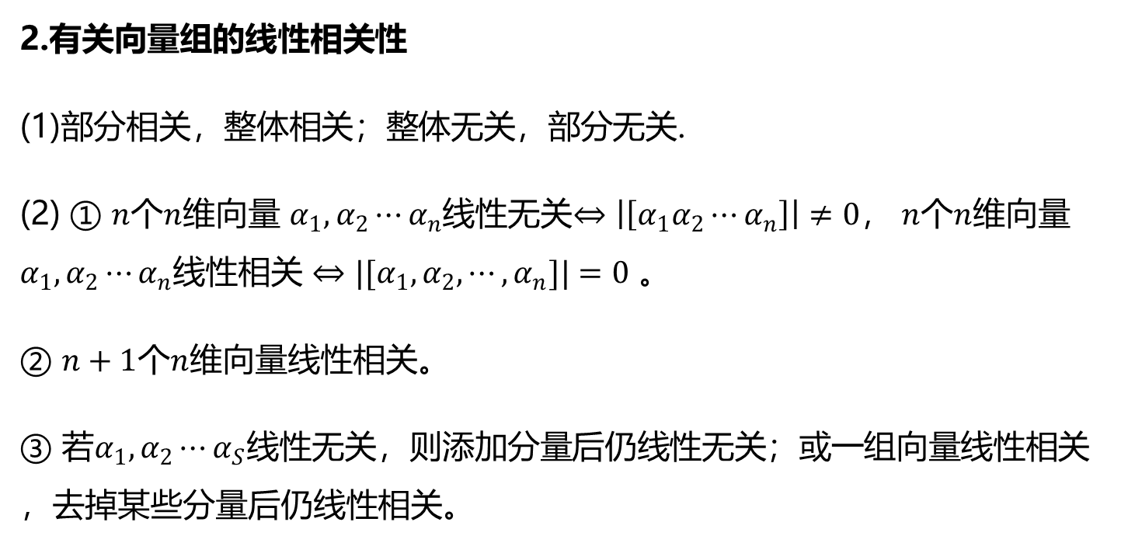
3.向量
2.有关向量组的线性相关性
(1)部分相关，整体相关；整体无关，部分无关.
(2) ① $n$个$n$维向量 $α_{1},α_{2}⋯α_{n}$线性无关$⇔\left|\left[α_{1}α_{2}⋯α_{n}\right]\right|≠0$， $n$个$n$维向量$α_{1},α_{2}⋯α_{n}$线性相关 $⇔|[α_{1},α_{2},⋯,α_{n}]|=0$ 。
② $n+1$个$n$维向量线性相关。
③ 若$α_{1},α_{2}⋯α_{S}$线性无关，则添加分量后仍线性无关；或一组向量线性相关，去掉某些分量后仍线性相关。

Slide 17
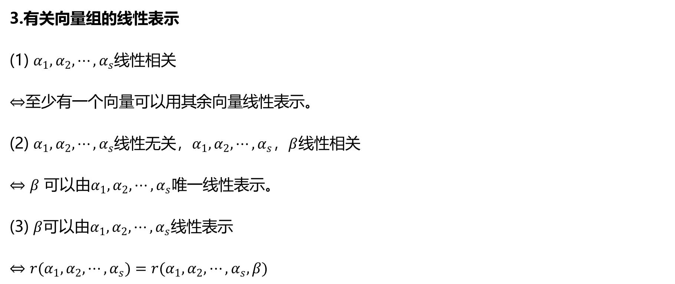
3.向量
3.有关向量组的线性表示
(1) $α_{1},α_{2},⋯,α_{s}$线性相关
$⇔$至少有一个向量可以用其余向量线性表示。
(2) $α_{1},α_{2},⋯,α_{s}$线性无关，$α_{1},α_{2},⋯,α_{s}$，$β$线性相关
$⇔β$ 可以由$α_{1},α_{2},⋯,α_{s}$唯一线性表示。
(3) $β$可以由$α_{1},α_{2},⋯,α_{s}$线性表示
$⇔r(α_{1},α_{2},⋯,α_{s})=r(α_{1},α_{2},⋯,α_{s},β)$

Slide 18
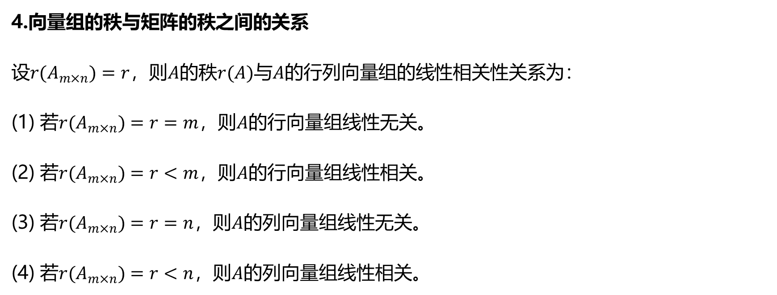
3.向量
4.向量组的秩与矩阵的秩之间的关系
设$r(A_{m×n})=r$，则$A$的秩$r(A)$与$A$的行列向量组的线性相关性关系为：
(1) 若$r(A_{m×n})=r=m$，则$A$的行向量组线性无关。
(2) 若$r(A_{m×n})=r<m$，则$A$的行向量组线性相关。
(3) 若$r(A_{m×n})=r=n$，则$A$的列向量组线性无关。
(4) 若$r(A_{m×n})=r<n$，则$A$的列向量组线性相关。

Slide 19
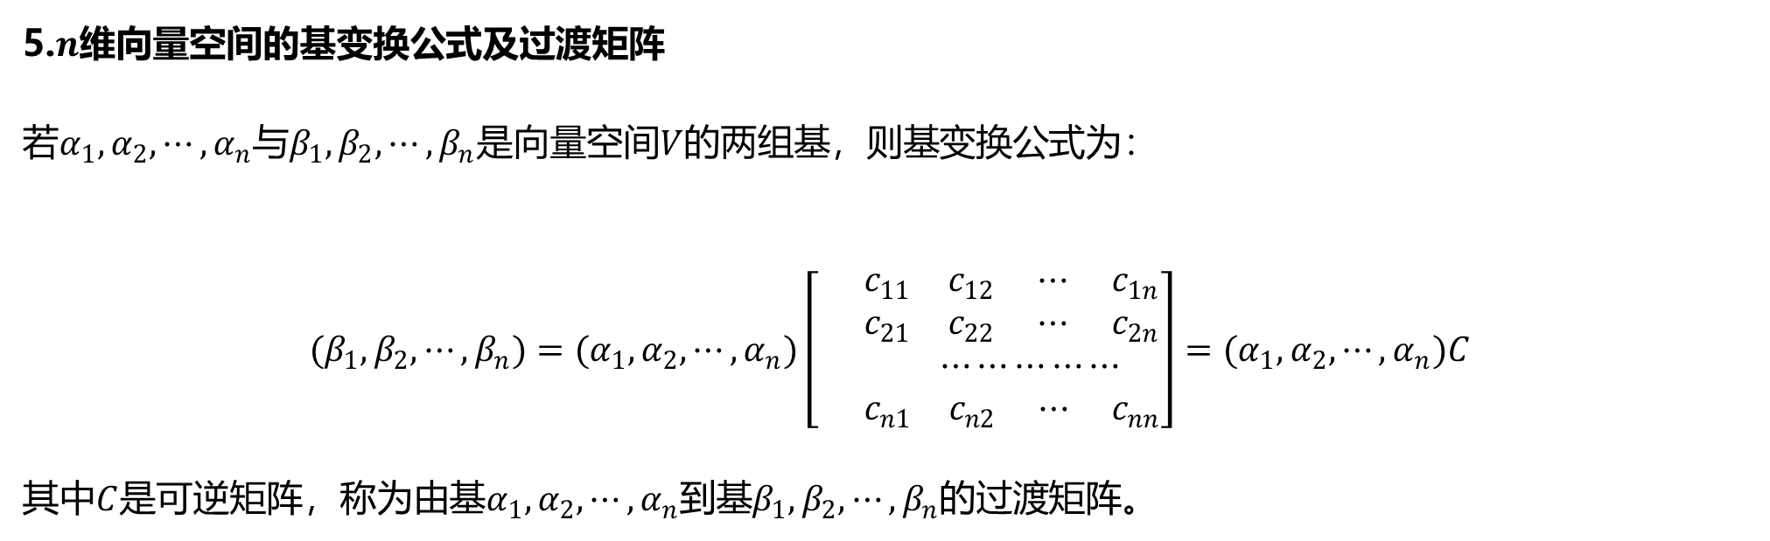
3.向量
5.$n$维向量空间的基变换公式及过渡矩阵
若$α_{1},α_{2},⋯,α_{n}$与$β_{1},β_{2},⋯,β_{n}$是向量空间$V$的两组基，则基变换公式为：
$$(β_{1},β_{2},⋯,β_{n})=(α_{1},α_{2},⋯,α_{n})\left[\begin{matrix} & c_{11} c_{12} ⋯ c_{1n} \\ & c_{21} c_{22} ⋯ c_{2n} \\ & ⋯⋯⋯⋯⋯ \\ & c_{n1} c_{n2} ⋯ c_{nn}\end{matrix}\right]=(α_{1},α_{2},⋯,α_{n})C$$
其中$C$是可逆矩阵，称为由基$α_{1},α_{2},⋯,α_{n}$到基$β_{1},β_{2},⋯,β_{n}$的过渡矩阵。

Slide 20
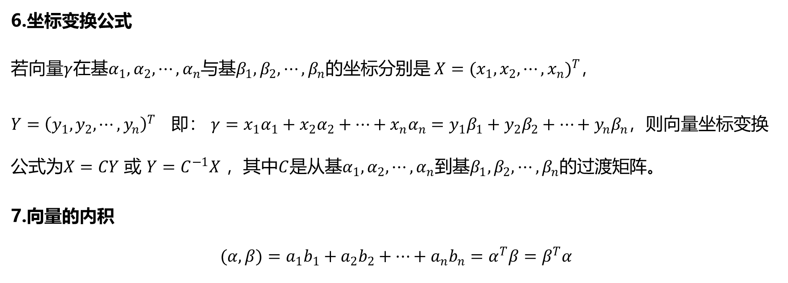
3.向量
6.坐标变换公式
若向量$γ$在基$α_{1},α_{2},⋯,α_{n}$与基$β_{1},β_{2},⋯,β_{n}$的坐标分别是 $X={(x_{1},x_{2},⋯,x_{n})}^{T}$，
$Y={\left(y_{1},y_{2},⋯,y_{n}\right)}^{T}$ 即： $γ=x_{1}α_{1}+x_{2}α_{2}+⋯+x_{n}α_{n}=y_{1}β_{1}+y_{2}β_{2}+⋯+y_{n}β_{n}$，则向量坐标变换公式为$X=CY$ 或 $Y=C^{−1}X$ ，其中$C$是从基$α_{1},α_{2},⋯,α_{n}$到基$β_{1},β_{2},⋯,β_{n}$的过渡矩阵。
7.向量的内积
$$(α,β)=a_{1}b_{1}+a_{2}b_{2}+⋯+a_{n}b_{n}=α^{T}β=β^{T}α$$

Slide 21
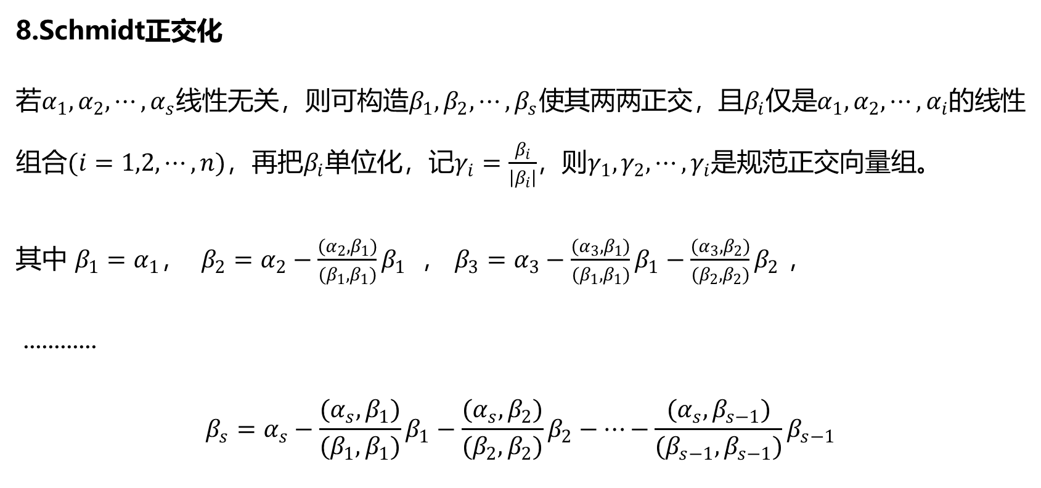
3.向量
8.Schmidt正交化
若$α_{1},α_{2},⋯,α_{s}$线性无关，则可构造$β_{1},β_{2},⋯,β_{s}$使其两两正交，且$β_{i}$仅是$α_{1},α_{2},⋯,α_{i}$的线性组合$(i=1,2,⋯,n)$，再把$β_{i}$单位化，记$γ_{i}=\frac{β_{i}}{\left|β_{i}\right|}$，则$γ_{1},γ_{2},⋯,γ_{i}$是规范正交向量组。
其中 $β_{1}=α_{1}$， $β_{2}=α_{2}−\frac{(α_{2},β_{1})}{(β_{1},β_{1})}β_{1}$ ， $β_{3}=α_{3}−\frac{(α_{3},β_{1})}{(β_{1},β_{1})}β_{1}−\frac{(α_{3},β_{2})}{(β_{2},β_{2})}β_{2}$ ，
............
$$β_{s}=α_{s}−\frac{(α_{s},β_{1})}{(β_{1},β_{1})}β_{1}−\frac{(α_{s},β_{2})}{(β_{2},β_{2})}β_{2}−⋯−\frac{(α_{s},β_{s−1})}{(β_{s−1},β_{s−1})}β_{s−1}$$

Slide 22
3.向量
9.正交基及规范正交基
向量空间一组基中的向量如果两两正交，就称为正交基；若正交基中每个向量都是单位向量，就称其为规范正交基。

Slide 23
4.线性方程组
01 行列式
02 矩阵
03 向量
04 线性方程组
05 矩阵的特征值和特征向量
06 二次型

Slide 24
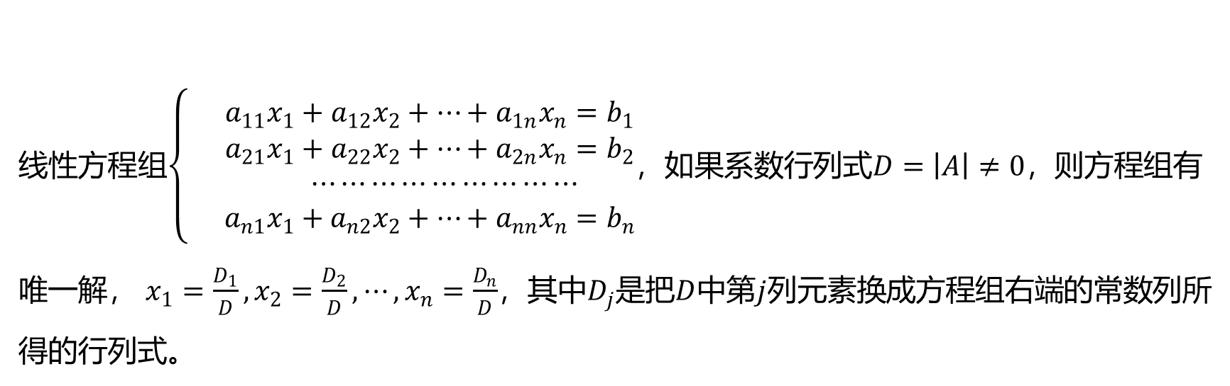
4.线性方程组
1．克莱姆法则
线性方程组$\left\{\begin{matrix} & a_{11}x_{1}+a_{12}x_{2}+⋯+a_{1n}x_{n}=b_{1} \\ & a_{21}x_{1}+a_{22}x_{2}+⋯+a_{2n}x_{n}=b_{2} \\ & ⋯⋯⋯⋯⋯⋯⋯⋯⋯ \\ & a_{n1}x_{1}+a_{n2}x_{2}+⋯+a_{nn}x_{n}=b_{n}\end{matrix}\right.$，如果系数行列式$D=\left|A\right|≠0$，则方程组有唯一解， $x_{1}=\frac{D_{1}}{D},x_{2}=\frac{D_{2}}{D},⋯,x_{n}=\frac{D_{n}}{D}$，其中$D_{j}$是把$D$中第$j$列元素换成方程组右端的常数列所得的行列式。

Slide 25
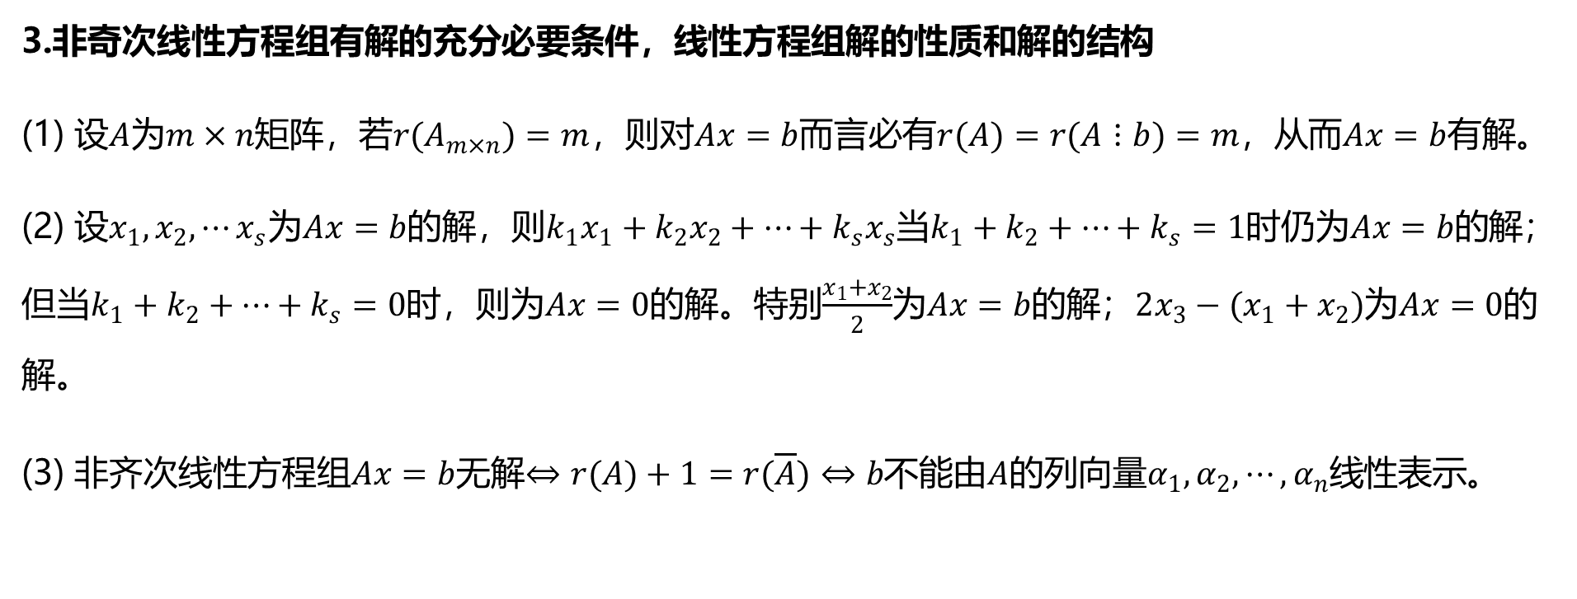
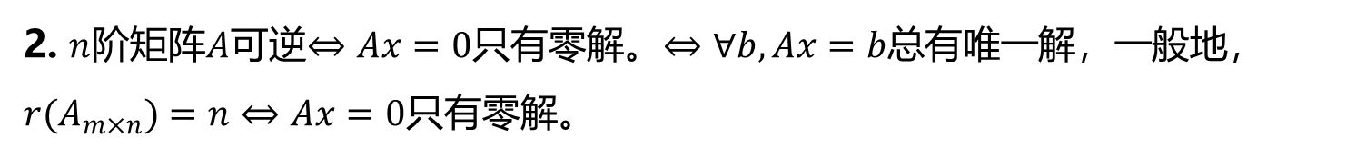
4.线性方程组
2. $n$阶矩阵$A$可逆$⇔Ax=0$只有零解。$⇔∀b,Ax=b$总有唯一解，一般地，$r(A_{m×n})=n⇔Ax=0$只有零解。
3.非奇次线性方程组有解的充分必要条件，线性方程组解的性质和解的结构
(1) 设$A$为$m×n$矩阵，若$r(A_{m×n})=m$，则对$Ax=b$而言必有$r(A)=r(A⋮b)=m$，从而$Ax=b$有解。
(2) 设$x_{1},x_{2},⋯x_{s}$为$Ax=b$的解，则$k_{1}x_{1}+k_{2}x_{2}+⋯+k_{s}x_{s}$当$k_{1}+k_{2}+⋯+k_{s}=1$时仍为$Ax=b$的解；但当$k_{1}+k_{2}+⋯+k_{s}=0$时，则为$Ax=0$的解。特别$\frac{x_{1}+x_{2}}{2}$为$Ax=b$的解；$2x_{3}−(x_{1}+x_{2})$为$Ax=0$的解。
(3) 非齐次线性方程组$Ax=b$无解$⇔r(A)+1=r(\overline{A})⇔b$不能由$A$的列向量$α_{1},α_{2},⋯,α_{n}$线性表示。

Slide 26
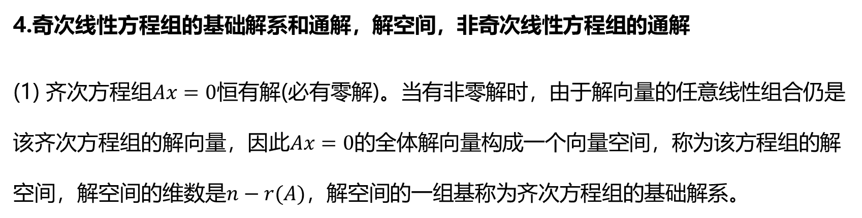
4.线性方程组
4.奇次线性方程组的基础解系和通解，解空间，非奇次线性方程组的通解
(1) 齐次方程组$Ax=0$恒有解(必有零解)。当有非零解时，由于解向量的任意线性组合仍是该齐次方程组的解向量，因此$Ax=0$的全体解向量构成一个向量空间，称为该方程组的解空间，解空间的维数是$n−r(A)$，解空间的一组基称为齐次方程组的基础解系。

Slide 27
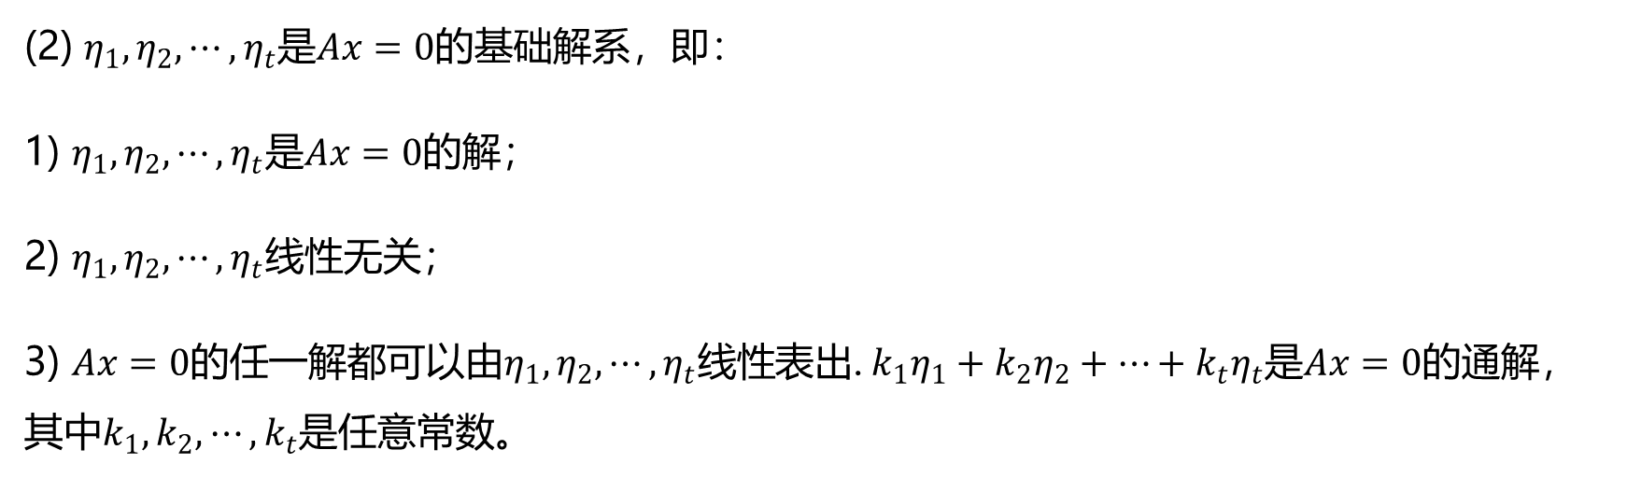
4.线性方程组
(2) $η_{1},η_{2},⋯,η_{t}$是$Ax=0$的基础解系，即：
1) $η_{1},η_{2},⋯,η_{t}$是$Ax=0$的解；
2) $η_{1},η_{2},⋯,η_{t}$线性无关；
3) $Ax=0$的任一解都可以由$η_{1},η_{2},⋯,η_{t}$线性表出. $k_{1}η_{1}+k_{2}η_{2}+⋯+k_{t}η_{t}$是$Ax=0$的通解，其中$k_{1},k_{2},⋯,k_{t}$是任意常数。

Slide 28
5.矩阵的特征值和特征向量
01 行列式
02 矩阵
03 向量
04 线性方程组
05 矩阵的特征值和特征向量
06 二次型

Slide 29
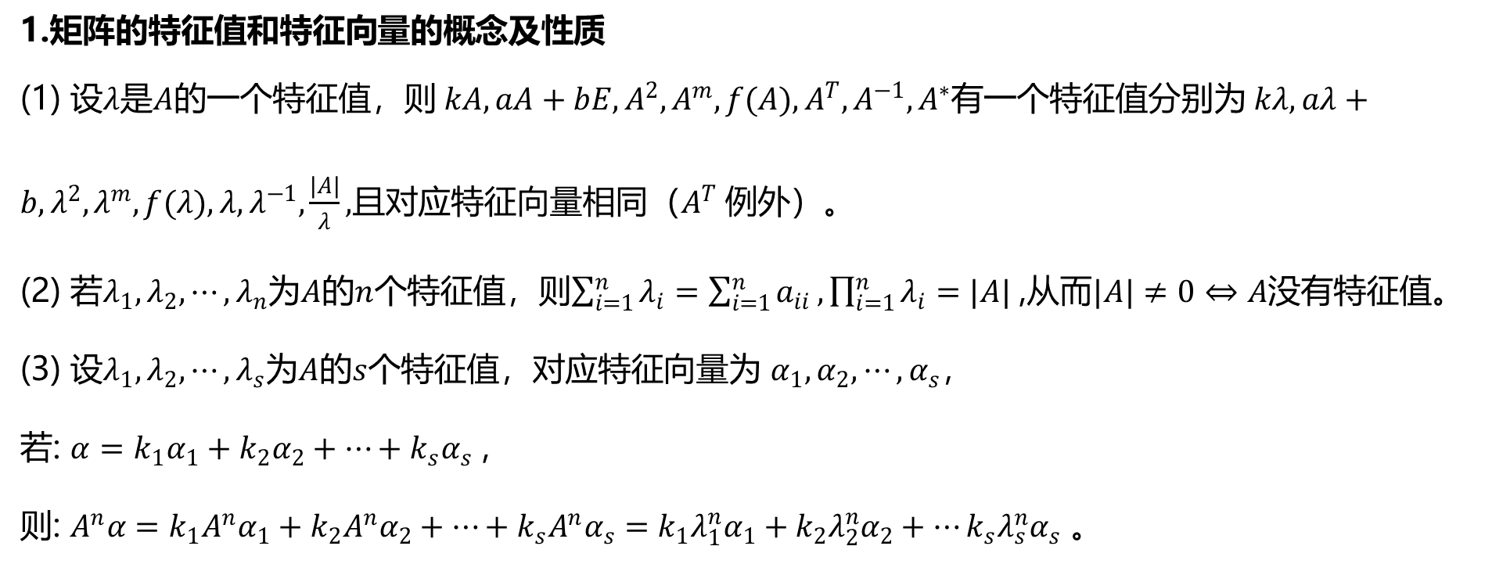
5.矩阵的特征值和特征向量
1.矩阵的特征值和特征向量的概念及性质
(1) 设$λ$是$A$的一个特征值，则 $kA,aA+bE,A^{2},A^{m},f(A),A^{T},A^{−1},A^{∗}$有一个特征值分别为 $kλ,aλ+b,λ^{2},λ^{m},f(λ),λ,λ^{−1},\frac{|A|}{λ},$且对应特征向量相同（$A^{T}$ 例外）。
(2) 若$λ_{1},λ_{2},⋯,λ_{n}$为$A$的$n$个特征值，则$\sum_{i=1}^{n}{λ_{i}}=\sum_{i=1}^{n}{a_{ii}},\prod_{i=1}^{n}{λ_{i}}=|A|$ ,从而$|A|≠0⇔A$没有特征值。
(3) 设$λ_{1},λ_{2},⋯,λ_{s}$为$A$的$s$个特征值，对应特征向量为 $α_{1},α_{2},⋯,α_{s}$，
若: $α=k_{1}α_{1}+k_{2}α_{2}+⋯+k_{s}α_{s}$ ,
则: $A^{n}α=k_{1}A^{n}α_{1}+k_{2}A^{n}α_{2}+⋯+k_{s}A^{n}α_{s}=k_{1}λ_{1}^{n}α_{1}+k_{2}λ_{2}^{n}α_{2}+⋯k_{s}λ_{s}^{n}α_{s}$ 。

Slide 30
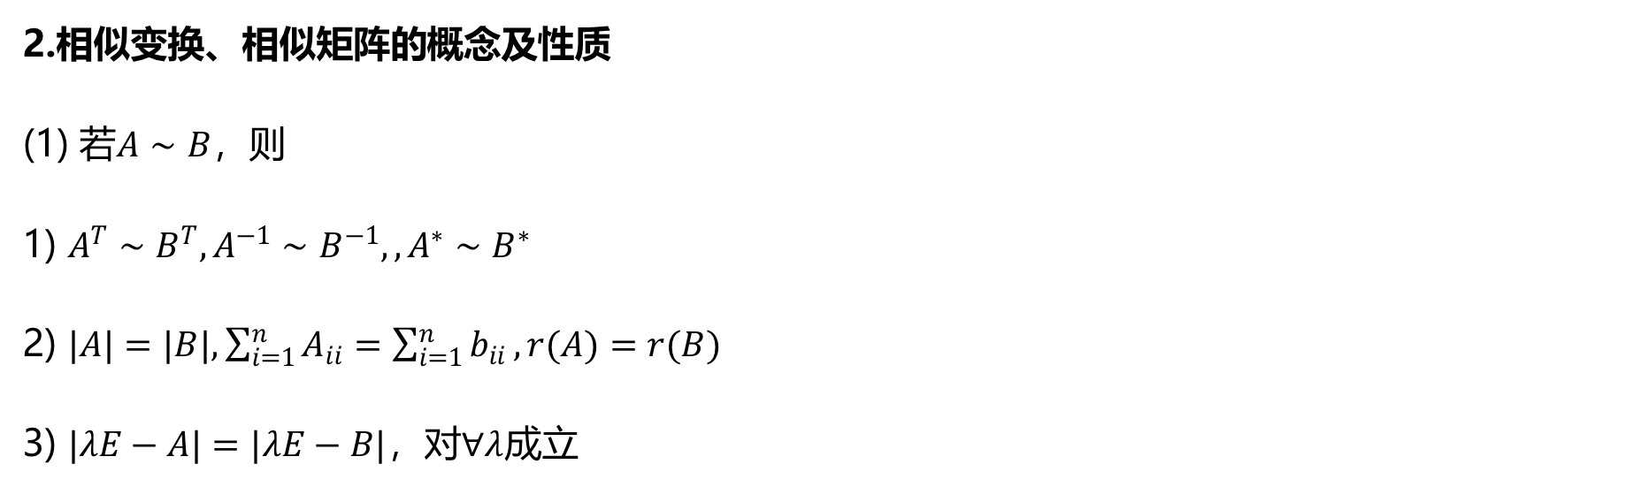
5.矩阵的特征值和特征向量
2.相似变换、相似矩阵的概念及性质
(1) 若$A∼B$，则
1) $A^{T}∼B^{T},A^{−1}∼B^{−1},,A^{∗}∼B^{∗}$
2) $|A|=|B|,\sum_{i=1}^{n}{A_{ii}}=\sum_{i=1}^{n}{b_{ii}},r(A)=r(B)$
3) $|λE−A|=|λE−B|$，对$∀λ$成立

Slide 31
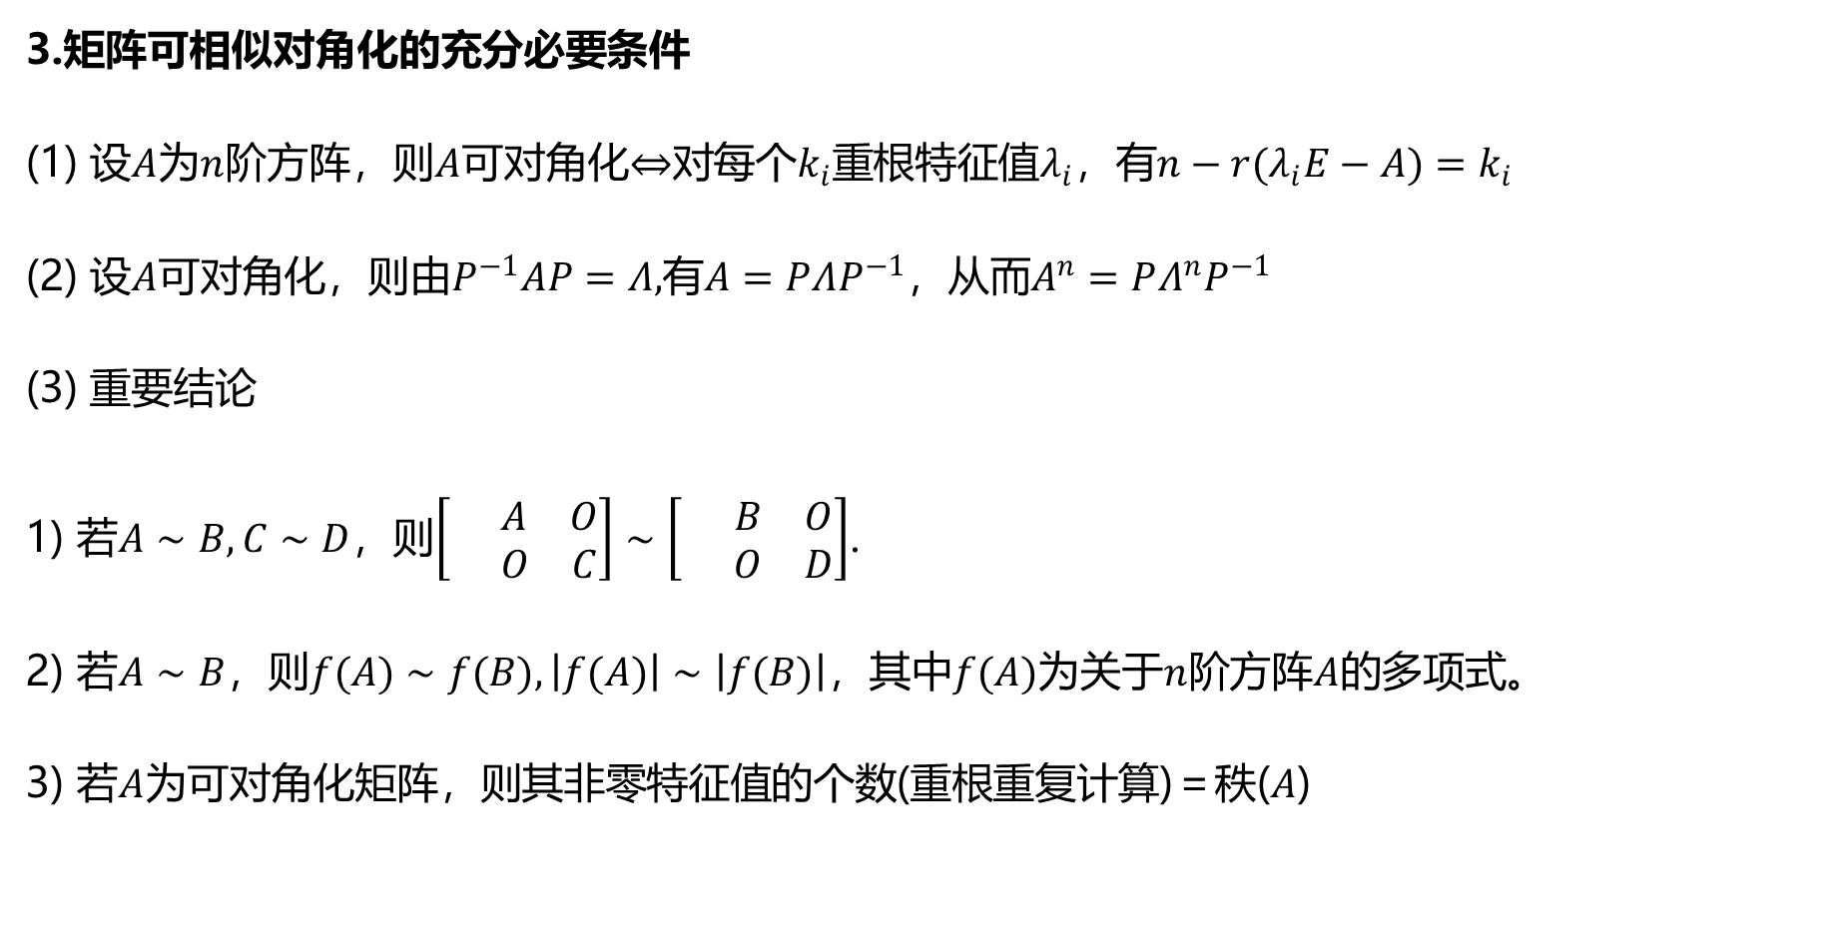
5.矩阵的特征值和特征向量
3.矩阵可相似对角化的充分必要条件
(1) 设$A$为$n$阶方阵，则$A$可对角化$⇔$对每个$k_{i}$重根特征值$λ_{i}$，有$n−r(λ_{i}E−A)=k_{i}$
(2) 设$A$可对角化，则由$P^{−1}AP=Λ,$有$A=PΛP^{−1}$，从而$A^{n}=PΛ^{n}P^{−1}$
(3) 重要结论
1) 若$A∼B,C∼D$，则$\left[\begin{matrix} & A O \\ & O C\end{matrix}\right]∼\left[\begin{matrix} & B O \\ & O D\end{matrix}\right]$.
2) 若$A∼B$，则$f(A)∼f(B),\left|f(A)\right|∼\left|f(B)\right|$，其中$f(A)$为关于$n$阶方阵$A$的多项式。
3) 若$A$为可对角化矩阵，则其非零特征值的个数(重根重复计算)＝秩($A$)

Slide 32
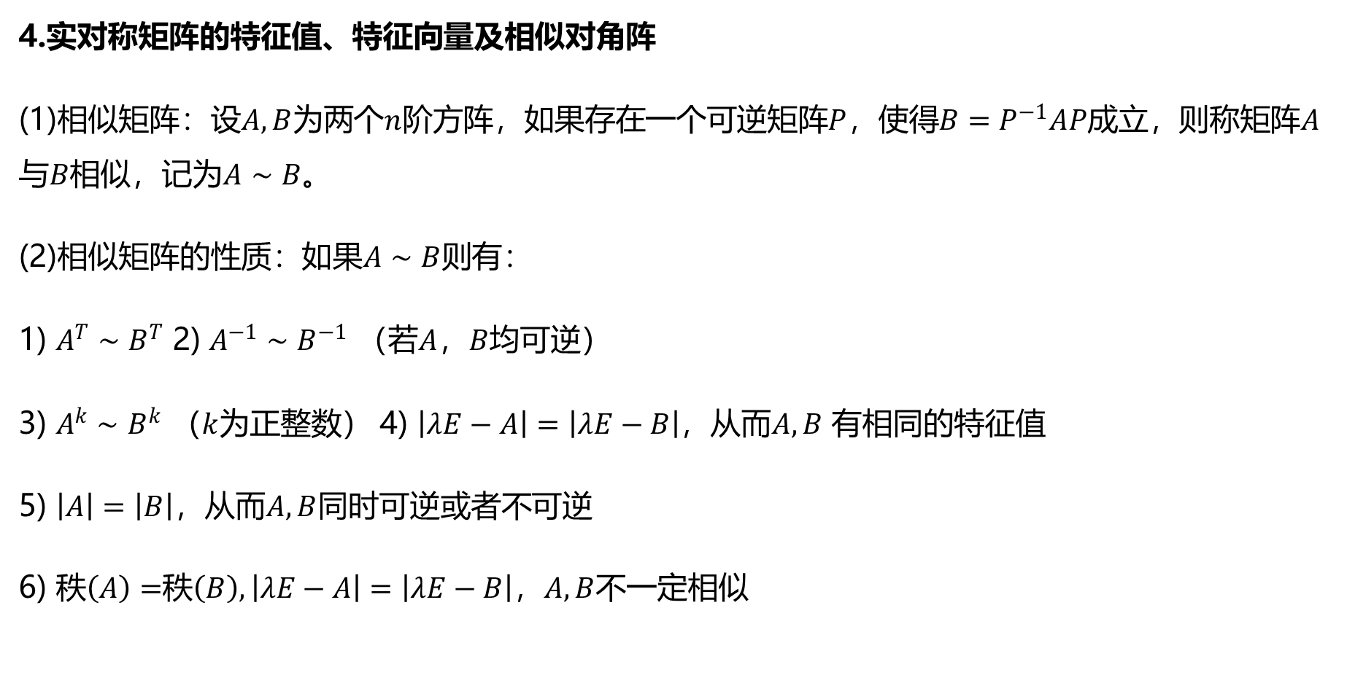
5.矩阵的特征值和特征向量
4.实对称矩阵的特征值、特征向量及相似对角阵
(1)相似矩阵：设$A,B$为两个$n$阶方阵，如果存在一个可逆矩阵$P$，使得$B=P^{−1}AP$成立，则称矩阵$A$与$B$相似，记为$A∼B$。
(2)相似矩阵的性质：如果$A∼B$则有：
1) $A^{T}∼B^{T}$ 2) $A^{−1}∼B^{−1}$ （若$A$，$B$均可逆）
3) $A^{k}∼B^{k}$ （$k$为正整数） 4) $\left|λE−A\right|=\left|λE−B\right|$，从而$A,B$ 有相同的特征值
5) $\left|A\right|=\left|B\right|$，从而$A,B$同时可逆或者不可逆
6) 秩$\left(A\right)=$秩$\left(B\right),\left|λE−A\right|=\left|λE−B\right|$，$A,B$不一定相似

Slide 33
6.二次型
01 行列式
02 矩阵
03 向量
04 线性方程组
05 矩阵的特征值和特征向量
06 二次型

Slide 34
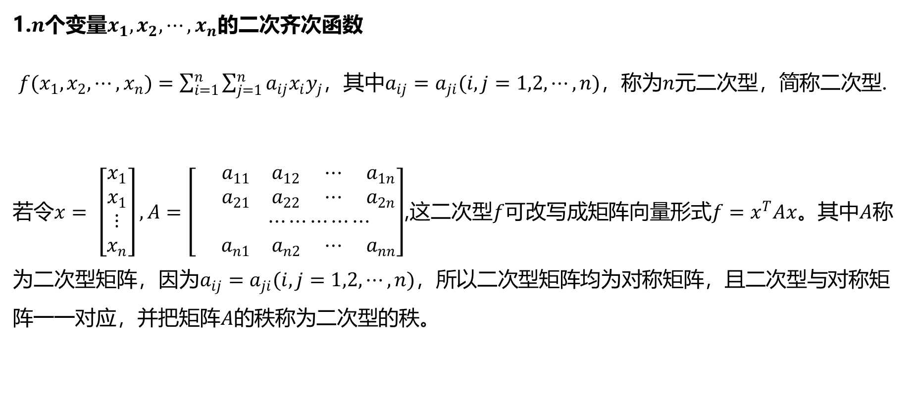
6.二次型
1.$n$个变量$x_{1},x_{2},⋯,x_{n}$的二次齐次函数
$f(x_{1},x_{2},⋯,x_{n})=\sum_{i=1}^{n}{\sum_{j=1}^{n}{a_{ij}x_{i}y_{j}}}$，其中$a_{ij}=a_{ji}(i,j=1,2,⋯,n)$，称为$n$元二次型，简称二次型.
若令$x= \left[\begin{matrix}x_{1} \\ x_{1} \\ ⋮ \\ x_{n}\end{matrix}\right],A=\left[\begin{matrix} & a_{11} a_{12} ⋯ a_{1n} \\ & a_{21} a_{22} ⋯ a_{2n} \\ & ⋯⋯⋯⋯⋯ \\ & a_{n1} a_{n2} ⋯ a_{nn}\end{matrix}\right]$,这二次型$f$可改写成矩阵向量形式$f=x^{T}Ax$。其中$A$称为二次型矩阵，因为$a_{ij}=a_{ji}(i,j=1,2,⋯,n)$，所以二次型矩阵均为对称矩阵，且二次型与对称矩阵一一对应，并把矩阵$A$的秩称为二次型的秩。

Slide 35
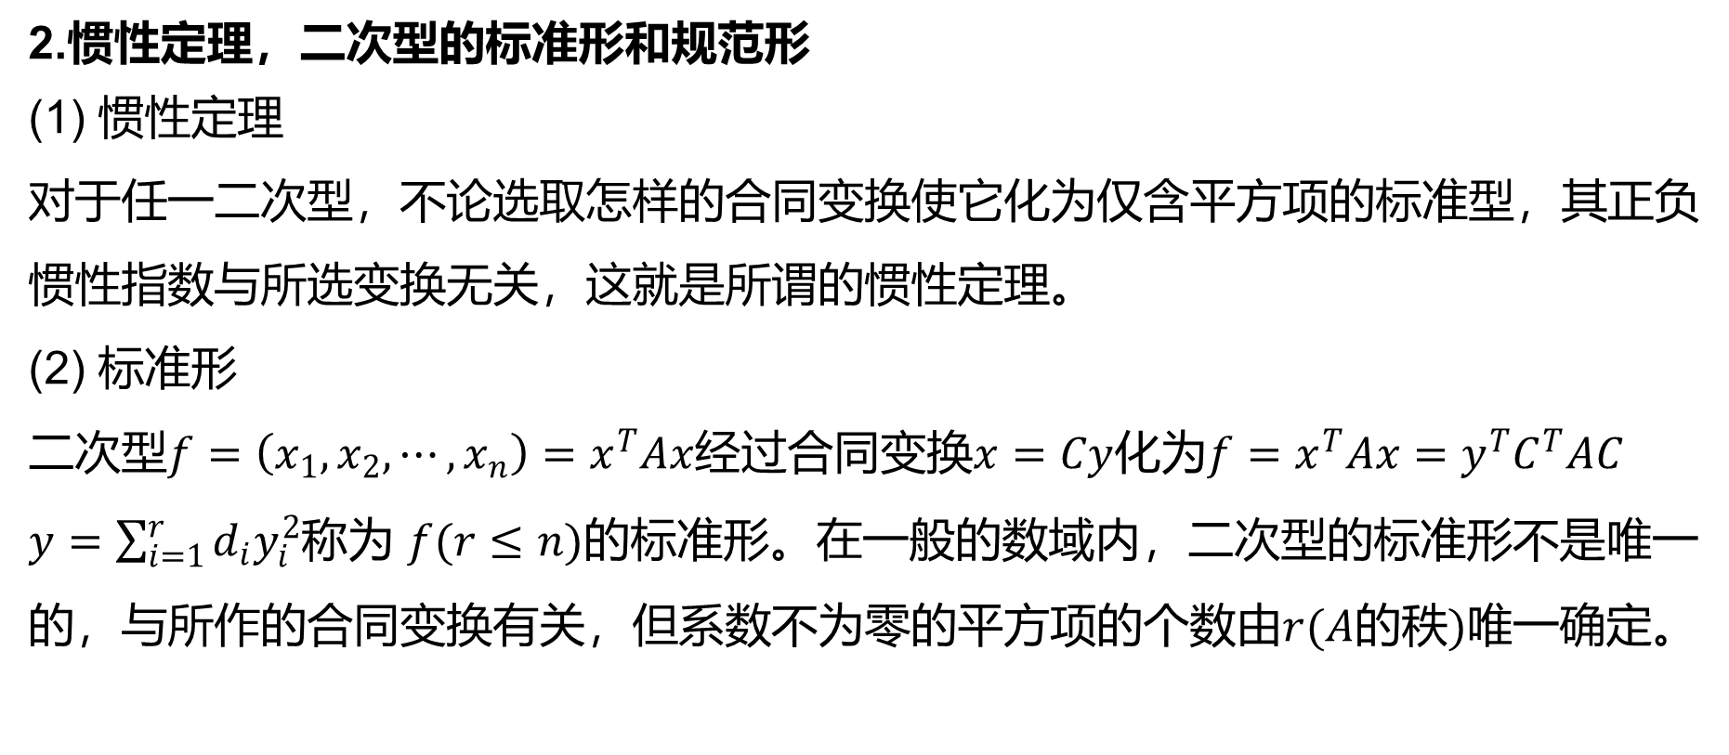
6.二次型
2.惯性定理，二次型的标准形和规范形
(1) 惯性定理
对于任一二次型，不论选取怎样的合同变换使它化为仅含平方项的标准型，其正负惯性指数与所选变换无关，这就是所谓的惯性定理。
(2) 标准形
二次型$f=\left(x_{1},x_{2},⋯,x_{n}\right)=x^{T}Ax$经过合同变换$x=Cy$化为$f=x^{T}Ax=y^{T}C^{T}AC$
$y=\sum_{i=1}^{r}{d_{i}y_{i}^{2}}$称为 $f(r≤n)$的标准形。在一般的数域内，二次型的标准形不是唯一的，与所作的合同变换有关，但系数不为零的平方项的个数由$r(A的秩)$唯一确定。

Slide 36
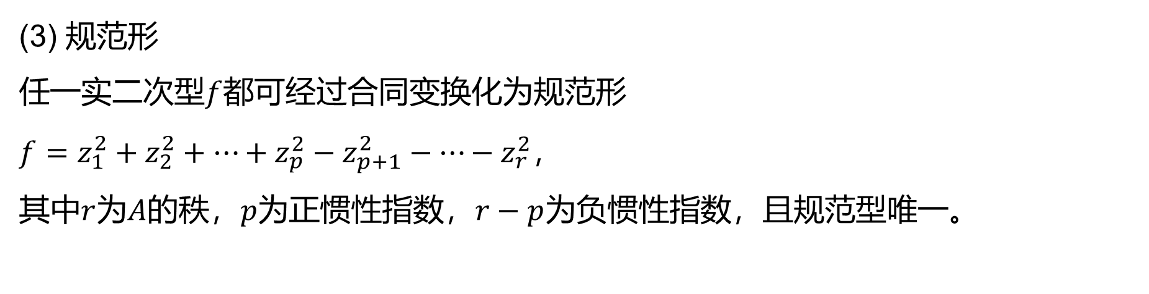
6.二次型
(3) 规范形
任一实二次型$f$都可经过合同变换化为规范形
$f=z_{1}^{2}+z_{2}^{2}+⋯+z_{p}^{2}−z_{p+1}^{2}−⋯−z_{r}^{2}$，
其中$r$为$A$的秩，$p$为正惯性指数，$r−p$为负惯性指数，且规范型唯一。

Slide 37
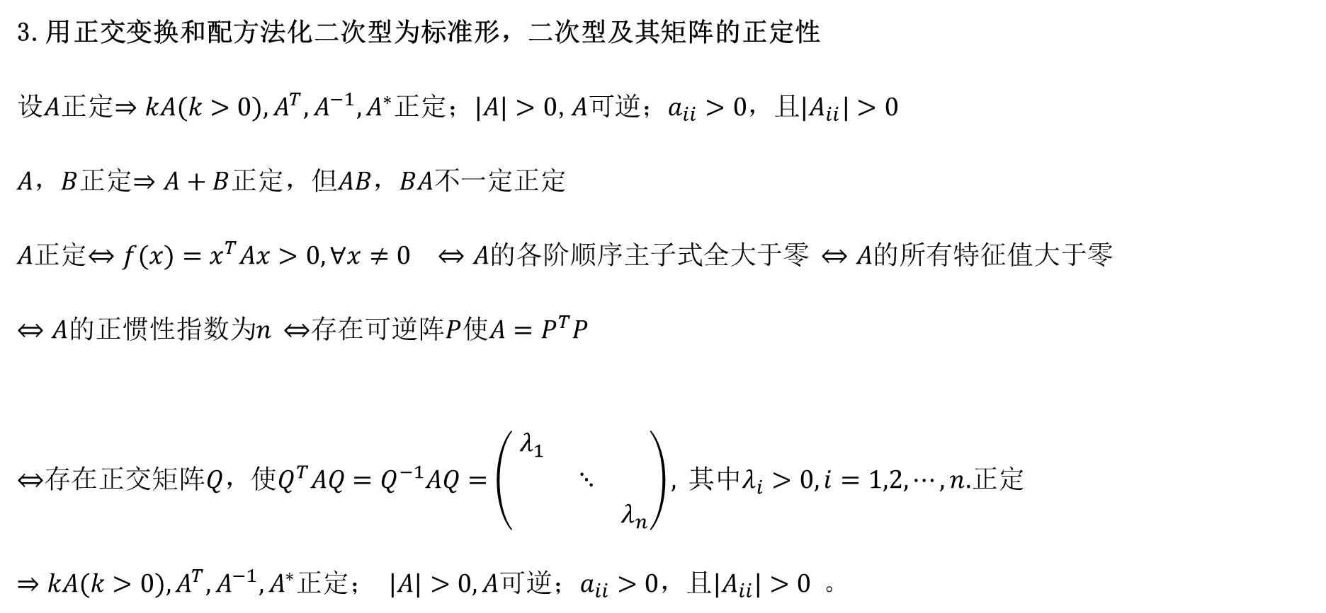
6.二次型
3.用正交变换和配方法化二次型为标准形，二次型及其矩阵的正定性
设$A$正定$⇒kA(k>0),A^{T},A^{−1},A^{∗}$正定；$|A|>0$,$A$可逆；$a_{ii}>0$，且$|A_{ii}|>0$
$A$，$B$正定$⇒A+B$正定，但$AB$，$BA$不一定正定
$A$正定$⇔f(x)=x^{T}Ax>0,∀x≠0$ $⇔A$的各阶顺序主子式全大于零 $⇔A$的所有特征值大于零
$⇔A$的正惯性指数为$n$ $⇔$存在可逆阵$P$使$A=P^{T}P$
$⇔$存在正交矩阵$Q$，使$Q^{T}AQ=Q^{−1}AQ=\left(\begin{matrix}λ_{1} & & \\ \begin{matrix} & \\ & \end{matrix} & ⋱ & \\ & & λ_{n}\end{matrix}\right),$ 其中$λ_{i}>0,i=1,2,⋯,n.$正定
$⇒kA(k>0),A^{T},A^{−1},A^{∗}$正定； $|A|>0,A$可逆；$a_{ii}>0$，且$|A_{ii}|>0$ 。

Slide 38
参考文献
https://github.com/fengdu78
《线性代数》，同济大学

Slide 39

谢 谢！

